Slide 1

SENTIMENT ANALYSIS ON FILM REVIEW
Charley LEBARBIER
Slava OSWALD

Slide 2
SOMMAIRE
DEMO
PREPROCESSING
RESULTATS
WORDCLOUDS
4
1
2
5
CONCLUSION
3

Slide 3
PROCESS POUR LE MODELE
Exploration des données manuellement : comprendre quel(s) type(s) de commentaire présent.
Anglais, Insultes, Vide, Liens, Fautes d’orthographe…
Préparation des données :
Enlever les notes du milieu -> 3 et 3,5
Encodage
Egalisation du set et Train Test Split
Prépocessing :
Lower-casing
Réduction du bruit : URL, Caractères Spéciaux, Extra Whitespace, Ponctuation…
Cleaning de certains mots : ex: Lol -> mort de rire ; dsl -> désolé ; € -> euro ….
Spellchecker : corriger les fautes d’orthographe
Lemmatization
Tokenization
Suppression des Stopwords
Création des Wordclouds
Test sur différents modèles puis Data Augmentation (12K -> 24K)
Création du site web via Flask

Slide 4
RESULTATS DES MODELES
87,54%
91,67%
SET 2
SET 4
SET 1
SET 3
90,23 %
93,5%
Full Preprocessing + Notes 3 et 3,5
No Spellcheck et Lemmatization + Notes Middle Exclude
FULL Preprocessing + Notes Middle Exclude
Params Set 3 + Data Augmentation

Slide 5
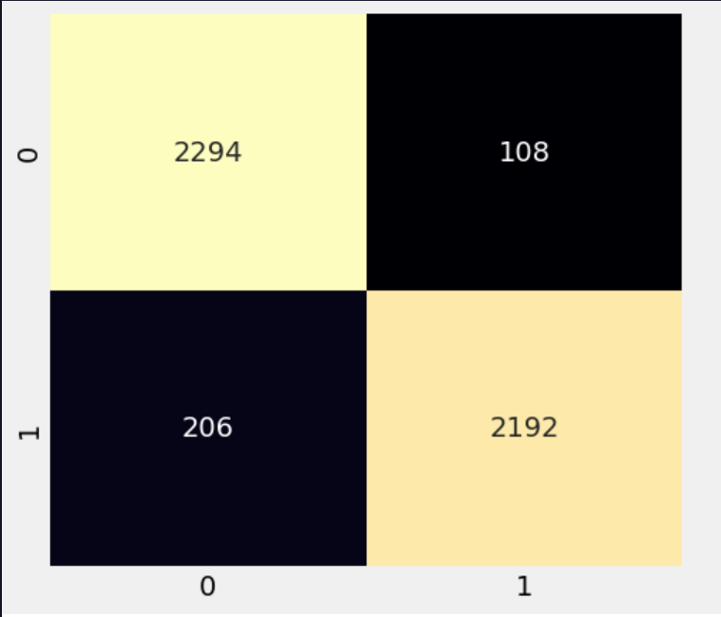
PARAMETRES + CONFUSION M. : SET 4
VECTORISATION
BAGGING
MODELE LINEAR-SVC
DATA AUG.
TD-IDF avec N-Grams (1,2)
Linear-SVC
Estimators : 100
Params:
penalty : ‘L2’
loss : ‘hinge’
dual : True
24 K de Data
12 K par catégorie
Split Set : 80/20

Slide 6
WORDCLOUDS

Slide 7
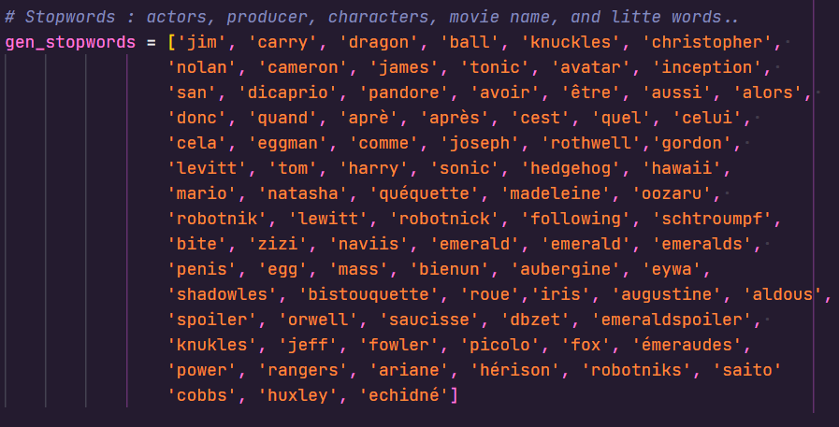
NOISE WORDS

Slide 8
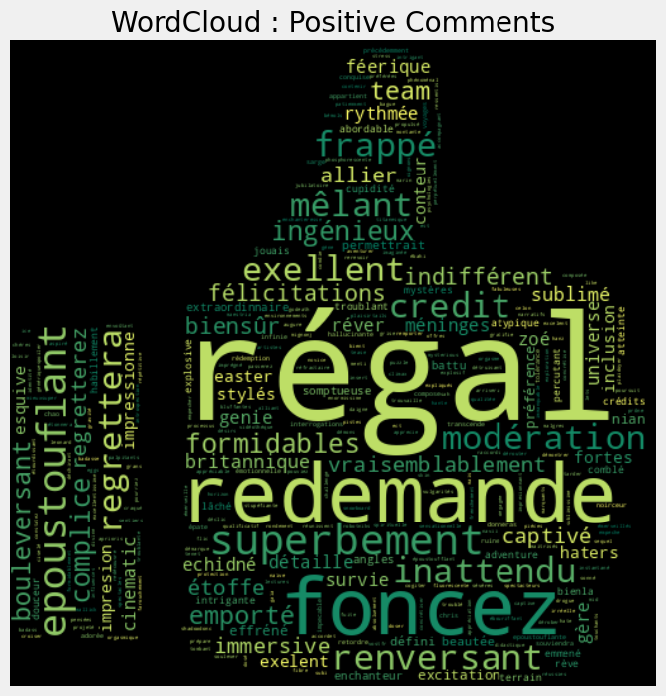
POSITIVE COMMENTS

Slide 9
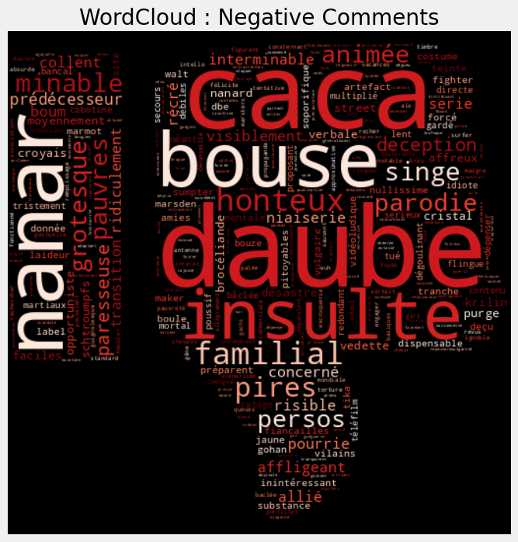
NEGATIVE COMMENTS

Slide 10
DEMO

Slide 11
CONCLUSION
CE QU’ON A APPRIS
Création d’un modèle de NLP et son preprocessing
Web-Scraping
Création d’un site web avec le design souhaité
Création de Wordclouds
COMMENT
Recherche sur internet (StackOverflow…)
Lecture de tutorial
Echanges avec autres apprenants
Echanges avec les formateurs
Imitation de site web
COMP. MOBILISABLES
Réalisation d’un site web (dans une certaine mesure)
Réalisation d’un modèle NLP et son optimisation
Récupération de Data via Scraping + Data Aug

Slide 12
THANKS
Do you have any questions?

